Slide 1
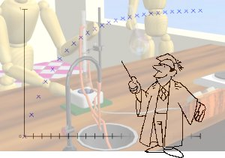
הקניה של מיומנויות הנבדקות בשאלות unseen
אסתר ברקוביץ, מיכאל קויפמן, בתיה שר, נאוה תמם - הרצאה בכנס חנוכה תשס"ו
הוכן על-ידי משתתפי הסדנא להכשרת מומחים להטמעת התוכנית החדשה בכימיה, בהנחיית זיוה בר-דב ודבורה קצביץ, המרכז הארצי למורי הכימיה, מכון ויצמן למדע: אסתר ברקוביץ, דינה זלוצובר, מרואן חושאן, אורית מולווידזון, גרגורי קאמנב, מיכאל קויפמן, בתיה שר, נאוה תמם

Slide 2
מטרות מערכי השיעור
כדי לענות על שאלות ה- unseen - ניתוח קטע ממאמר מדעי, על
התלמידים להתמודד עם מטלות הדורשות מיומנויות שלא בהכרח
נרכשות בלימודי הכימיה המסורתיים ובלימודי מקצועות אחרים.
לכן מומלץ לבנות מערכי שיעור שמטרתם הקניית מיומנויות אלו.
בחרנו להתמקד במיומנויות הבאות:
✵ בניית ייצוגים גרפיים
✵ מיומנות חקר - שאילת שאלות: ניסוח שאלות העולות מקריאת
קטע המאמר.
הכנו מערכי שיעור להקניית מיומנויות אלה.

Slide 3
חלק ראשון
הצעות להוראת בנייה
של ייצוגים גרפיים

Slide 4
הצעה לשיעור ראשון בנושא גרפים
כדאי לברר מהו הידע המוקדם שיש לתלמידים בנושא:
✵ כיצד אפשר להציג נתונים?
✵ אילו גרפים הנכם מכירים?
✵ איזה סוג מידע ניתן לדעתכם לקבל בהצגה גרפית?
✵ האם יש יתרון כלשהו להצגה גרפית על פני הצגה אחרת
של נתונים?

Slide 5
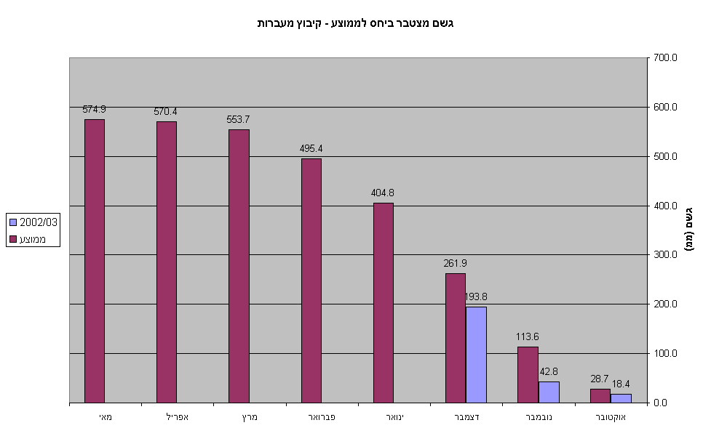
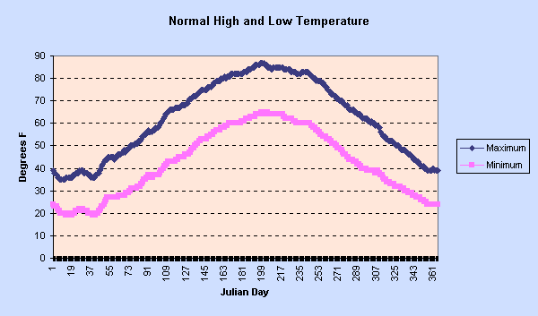
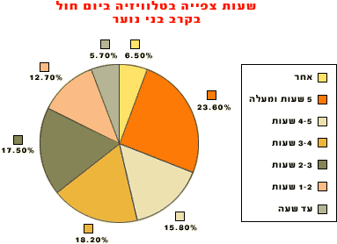
שאלה:
נסו להסביר את ההתאמה בין סוג הנתונים לבין סוג הגרף
שבעזרתו הם הוצגו?

Slide 6
שאלות לדיון
לפניכם הנתונים הבאים:
משפחת כהן בעלת הכנסה חודשית של 7000 ₪ .
אלה הוצאות המשפחה בממוצע לחודש:
3000 ₪ - מזון
1000 ₪ - החזקת דירה
₪ - חוגים
1000 ₪ - תרבות
1500 ₪ - חינוך
כיצד לדעתכם ניתן לייצג מידע זה באופן גרפי? נסו לנמק.

Slide 7
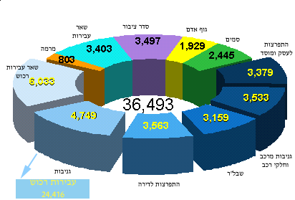
כיצד ניתן לדעתכם להציג נתונים משטרתיים על סוגי הפשיעה בשנה מסוימת?

Slide 8
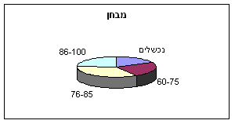
כיצד ניתן לדעתכם להציג נתונים של תוצאות המבחן?

Slide 9
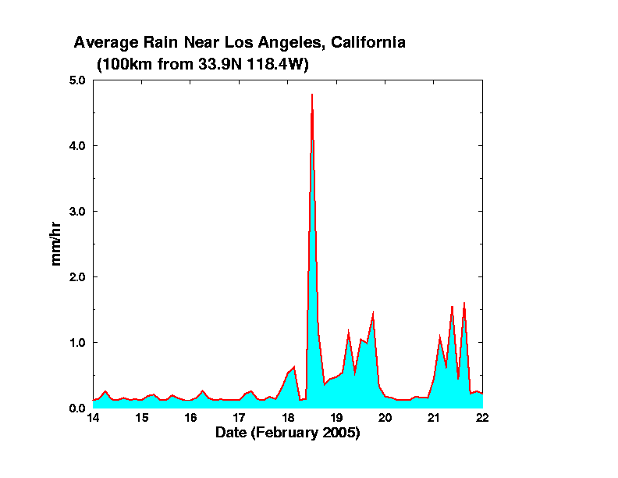
כיצד ניתן לדעתכם להציג נתונים על כמות הגשם במשך חודש?

Slide 10
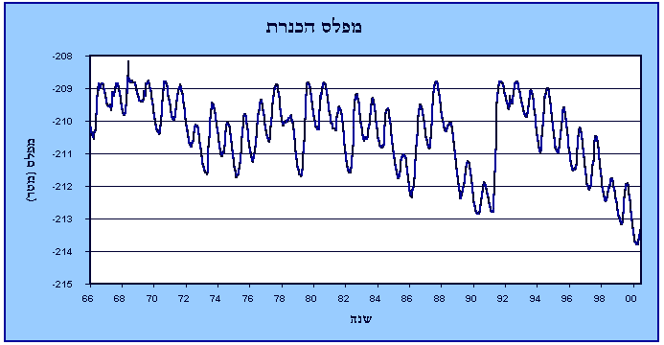
כיצד ניתן לדעתכם להציג נתונים על שינויי מפלס הכינרת לאורך מספר שנים?

Slide 11
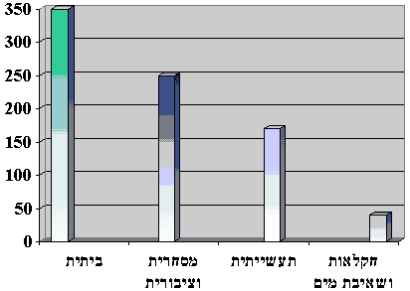
באיזה סוג של גרף תציג חברת החשמל את הנתונים על צריכת החשמל בתחומי צריכה שונים?

Slide 12
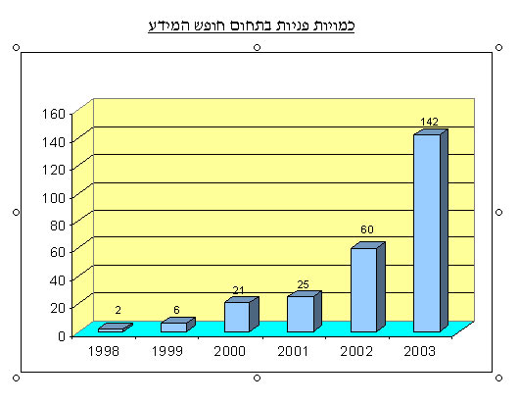
השווה מספר פניות הציבור בתחום מסוים לאורך שנים. איזה סוג הגרף מתאים להצגת הנתונים מסוג זה?

Slide 13


במה תלוי סוג הגרף?
סוג המשתנים
לא כל ערך מספרי הוא בעל משמעות
כל ערך מספרי הוא בעל משמעות
בדידים
רציפים
ניתן לשרטט גרף קווי, עקום רק אם יש משמעות לכל נקודה ונקודה וכל נקודה עשויה להתקיים במציאות
מותר לשרטט עקום רק אם שני המשתנים המוצגים X ו-Y הם רציפים
י.ברק, 2004

Slide 14
הצעה לשיעור שני בנושא גרפים
דיון על הערכים בחיינו.
לבקש דוגמה לערך מספרי משתנה ודוגמה לערך מספרי לא משתנה.
ערכים מספריים משתנים | ערכים מספריים לא משתנים
מספר תלמידים המגיעים לכיתה | מתח חשמלי בשקעים בארץ
מהירות נסיעה של מכונית | מספר אצבעות ביד
משקלו של אדם | מרחק בין מרכזים של שני ערים
גילו של אדם | מספר השעות ביממה / דקות בשעה / שניות בדקה
ציונים ביומן המורה | מספר תעודת זהות של אדם
מספר אלקטרונים ברמת אנרגיה אחרונה של אטום | מספר אטומי של יסוד

Slide 15
שאלה לתלמידים
אם נציג את הציוני המבחן לפי בנים - בנות או לפי מספר
התלמידים שקיבלו 80-90, 90-100 וכו',
האם סוג המידע שנקבל יהיה זהה?
באיזה סוג הגרף הייתם בוחרים על מנת להציג את הנתונים? נמקו.

Slide 16
הסבר
✵ להגדיר מהו משתנה תלוי ומהו משתנה בלתי תלוי.
✵ מבין המשתנים תלויים ומשתנים בלתי תלויים לאפשר לתלמידים
לנסות למיין.
לדוגמא, משתנים תלויים:
⬥ משקלו של אדם (החל מלידה) תלוי בגילו.
⬥ נפח הבלון תלוי בטמפרטורה בה הוא נמצא.
⬥ מוליכות חשמלית בתמיסה תלויה במספר היונים הניידים (בקירוב).
✵ להסביר לתלמידים שכל המשתנים התלויים ניתן לבטא בגרף.
לפני כן יש לארגן נתונים בטבלה.

Slide 17
שאלות
1. לפניכם גרף "עוגה". אילו נתונים אתם יכולים להסיק מהגרף?
חלוקת יממה של תלמיד ממוצע
2
1
שהייה בביה"ס
7
.
ב
.
הכנת ש
צפייה בטלויזיה
שינה
חוגים
8
אכילה
3
3
האם ניתן לייצג מידע זה בגרף אחר? הסבירו קביעתכם.

Slide 18
2. לפניכם נתוני גדילת הילד הבאים:
גיל הילד (שנים) | 0 | 1 | 2 | 5 | 7 | 8.5
משקל הילד (ק''ג) | 3.2 | 10.5 | 14 | 20.5 | 25 | 33
✵ מהם המשתנים שהוצגו בטבלה?
✵ האם יש קשר כלשהו בין המשתנים האלה?
✵ מהו משתנה תלוי? מהו משתנה בלתי תלוי?
✵ באילו סוגי הגרפים ניתן להשתמש לתיאור הנתונים הנ"ל? נמקו.
✵ ציירו לנתונים הנ''ל מערכת צירים מתאימה.
✵ ציינו כיצד בחרתם את המשתנה בציר X ובציר Y.
✵ רשמו את יחידות המדידה ליד הצירים X ו- Y.
✵ ציירו את הגרף על סמך הנתונים שקיבלתם.
✵ האם ניתן לקבל לפי הגרף שציירתם את משקל הילד בן 6 ? נמקו את תשובתכם.

Slide 19
דוגמה לצורת הגרף המתקבלת:

Slide 20
שיעורי בית
לפניכם הגרף הבא:

Slide 21
שאלות לגרף
1. מהי אנרגית היינון של יסוד שמספרו אטומי הוא 8?
2. מהי המגמה הכללית להתנהגות אנרגית היינון הראשונה כתלות
במספר האטומי? נמק.
3. נסה לצפות האם אנרגיית היינון הראשונה של היסוד מס' 10 תהיה
גבוהה/נמוכה/שווה יחסית ליסוד שמספרו האטומי הוא 11? נמק.
4. נסה לצפות האם אנרגיית היינון הראשונה של היסוד מס' 10 תהיה
גבוהה/נמוכה/שווה יחסית ליסוד שמספרו האטומי הוא 3? הסבר.
5. בדוק את מיקום היסוד נתרן במערכה המחזורית ונסה לאמוד את
ערכה של אנרגית היינון של יסוד זה.

Slide 22
הצעה לשיעור שלישי בנושא גרפים
שאלות
נתונה הטבלה הבאה המתארת מסיסות PbI₂ במים בטמפרטורות שונות
מספר גרם מומס ב-100 גרם מים | טמפרטורה ⁰C
0.05 | 0
0.13 | 40
0.18 | 55
0.2 | 60
0.3 | 80
0.44 | 100

Slide 23

שאלות לטבלה
1. בחירת משתנים: משתנה בלתי תלוי ומשתנה תלוי.
2. התאמת צירים למשתנים הנ"ל.
3. דיון בתלות הרציפה הקיימת בין המשתנים.
4. מהי צורת הגרף המתאימה המתארת את המסיסות המלח
הנתון, מתוך סגנונות הגרפים הבאים:
רציף עמודות עוגה

Slide 24
נתונה מסיסות של מספר מלחים ב- 25^{O}C :
מלחים | גרם מומס ב -100 גרם מים
PbBr₂ | 2
PbI₂ | 0.15
PbCl₂ | 1.7
KNO₃ | 100
KCl | 40
✵ מהם שני המשתנים?
✵ קבע עבור כל אחד משני המשתנים אם הוא רציף או בדיד.
✵ איזו צורת גרף מתאימה להצגת הנתונים במקרה זה?

Slide 25
בבניית גרפים יש להתייחס אל:
1. להתאים כותרת לגרף.
2. להגדיר:
ציר X
משתנה נקבע
משתנה בלתי תלוי
ציר Y
משתנה נמדד
משתנה תלוי
3. לציין את הערכים המספריים בשני הצירים ויחידות מדידה
4. אם גרף כולל יותר ממשתנה בלתי תלוי אחד ו/ או יותר ממשתנה תלוי
אחד יש לצרף מקרא מתאים
5. אם מוצגים כמה משתנים תלויים למשתנה בלתי תלוי אחד, יש לסרטט כמה
צירי Y. לכל ציר כזה יהיו שם, ערכים מספריים ויחידות מדידה מתאימות.

Slide 26
שיעורים נוספים
מטלות לתלמידים
I. כיצד משפיע מספר אטומי פחמן במולקולת כוהל על
האנרגיה שנפלטת בשרפת 1 גרם כוהל?
הוראות עבודה:
1. שורפים חמישה כהלים בעלי מולקולות לא מסועפות בכוהליות.
2. באמצעות האנרגיה הנפלטת מחממים 100 גרם מים בכל ניסוי.
3. מודדים שינוי טמפרטורה.
4. מארגנים תוצאות בטבלה הבאה:

Slide 27
ארגון התוצאות בטבלה:
מספר אטומי פחמן במולקולת כוהל | נוסחת הכוהל | טמפרטורה התחלתית | טמפרטורה סופית | שינוי טמפרטורה | שינוי אנתלפיה בתגובת שריפה
1
2
3
4
5

Slide 28
5. מציירים גרף שמבטא את שינויי האנתלפיה כפונקציה
של מספר אטומי פחמן במולקולת כוהל:
אנתלפיה
מספר אטומי פחמן
במולקולת כוהל

Slide 29
II. בדיקת מוליכות חשמלית כתלות בריכוז המלח
1. מבצעים ניסוי בו מודדים הולכה חשמלית של מספר תמיסות
בעלות ריכוז שונה של אותו מלח.
2. בונים גרף בו מבטאים את התלות של מוליכות חשמלית
בריכוז התמיסה.

Slide 30
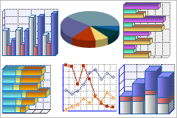
דוגמאות לתרגילים בשלבים מתקדמים של לימוד הנושא

Slide 31
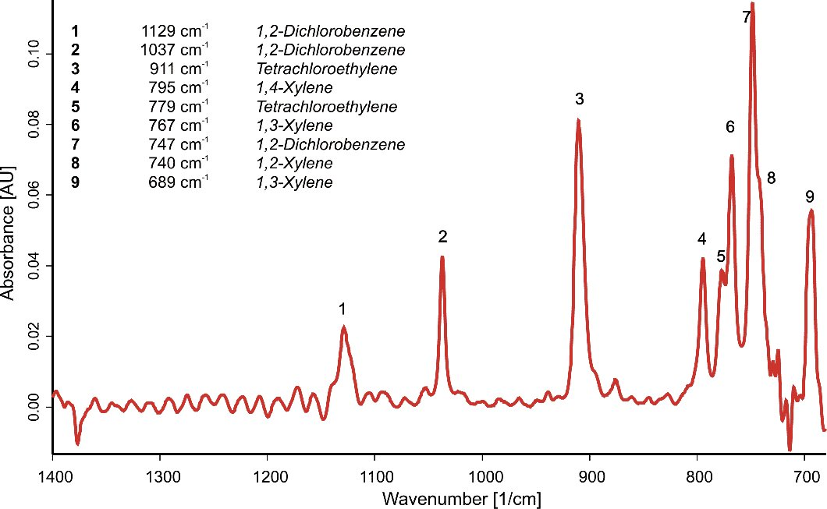
לפניכם גרף רציף:
מידת הבליעה
אורך הגל
1. אילו נתונים מציג גרף זה?
2. מה ניתן להסיק מגרף הזה?
3. תנו כותרת לגרף.

Slide 32
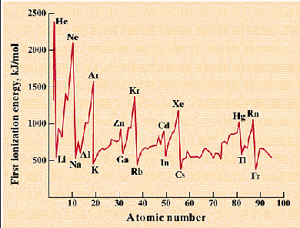
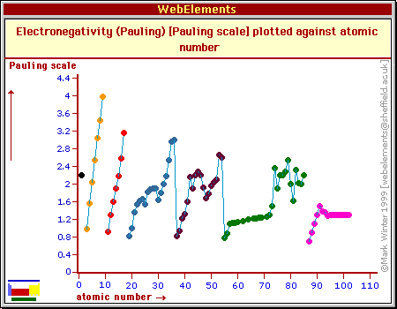
לפניכם צורה נוחה ומקובלת ברוב ספרי לימוד להציג השתנותן של אנרגיות יינון ושל אלקטרושליליות ביסודות. האם גם צורה זו היא נכונה מבחינת כללי הבחירה בסוג הגרף? נמקו.

Slide 33
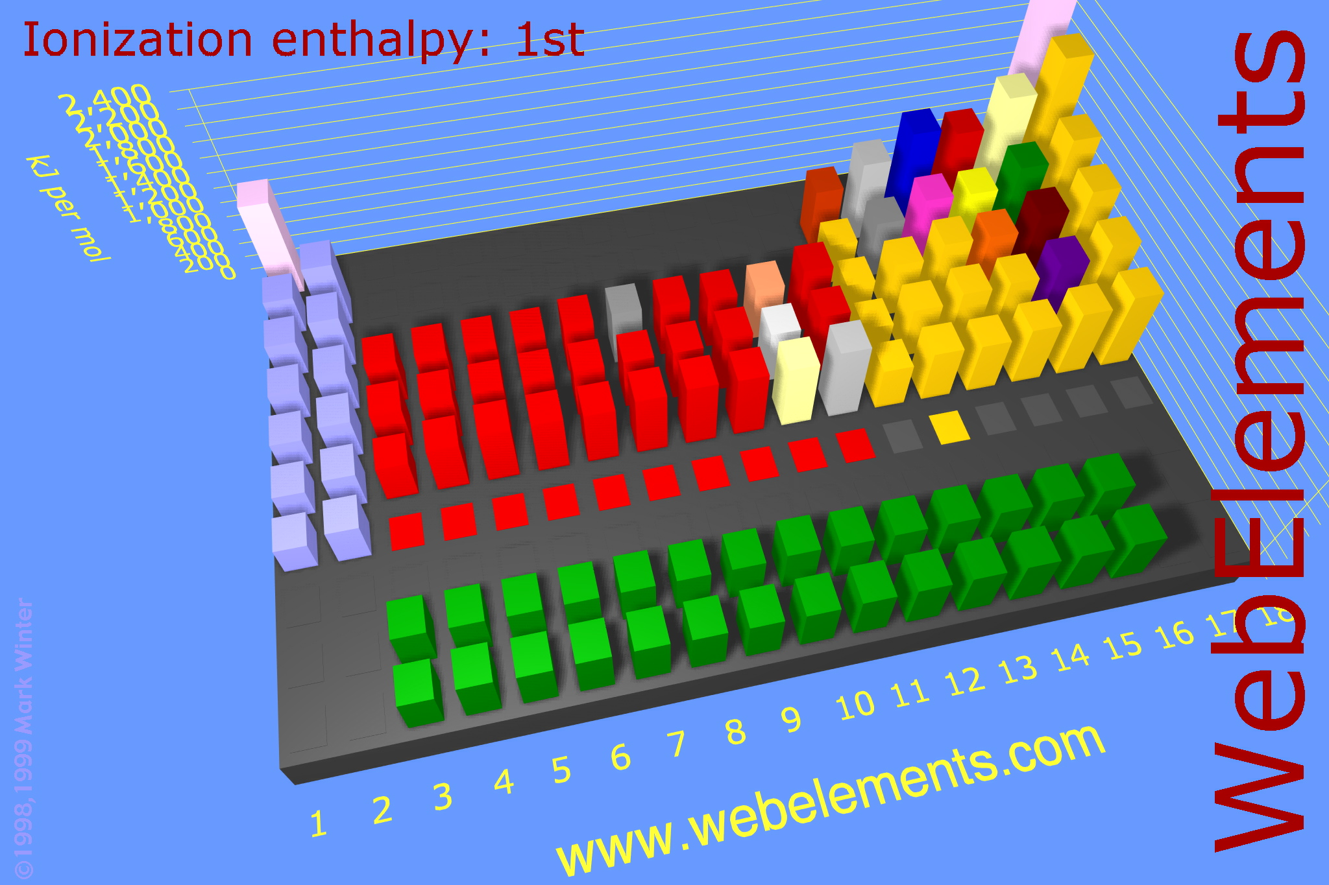
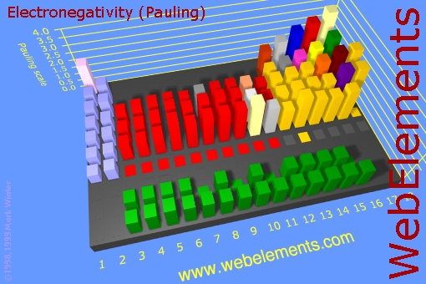
מדוע צורות הגרף הללו נכונות יותר (אם כי נוחות פחות)?

Slide 34
חלק שני
הצעות להקניית מיומנות של שאילת שאלות
✵ לבקש מהתלמידים לקרוא קטע ממאמר.
✵ לעודד את התלמידים להעלות שאלות הקשורות לקטע.
✵ לבקש מהתלמידים לסווג את השאלות שהועלו.
✵ לבקש מהתלמידים לענות על שאלות אלה בעזרת מאגרי מידע
(ספריה, אינטרנט, מעבדה, שאילת מומחים ועוד).
✵ להציג תשובות לשאלות שנחקרו על-ידי כל תלמיד או כל קבוצת
תלמידים.

Slide 35
סיפורו של היסוד הליום, He
קטע מעובד מהמאמר מאת רינה מבורך
כימיה טכנולוגיה חברה, גיליון מס' 66 , 1996
מתוך העבודה של משתתפי הסדנא להכשרת מומחים להטמעת התוכנית
החדשה בכימיה, המרכז הארצי למורי הכימיה, מכון ויצמן למדע:
רונית ברד, עביר דעאס, דינה זלוצובר. מנחה: דבורה קצביץ
בשנת 1995 חגג העולם 100 שנה לגילוי ההליום על פני כדור הארץ, היסוד הקל מהאוויר הממלא את בלוני יום ההולדת וגורם לקולך להישמע כקולו של "דונלד- דאק".
מאז גילויו של ההליום על פני כדור הארץ הכיר העולם בחשיבותו של היסוד: בתחילה בעת מלחמת העולם הראשונה, כאשר שימש ההליום כגז למילוי צפלינים וספינות אוויר. בהמשך, בשנות ה-60 בתכנית החלל של NASA כאשר שימש ההליום כחומר קירור המאפשר לשאת מימן וחמצן נוזליים, כחומר דלק לטילים. וכיום, כ- 100 שנה לאחר גילויו על פני כדור הארץ, משמש ההליום בעיקר כחומר קירור בטכנולוגיות גבוהות הדורשות טמפרטורות נמוכות במיוחד.

Slide 36
המשך סיפורו של היסוד הליום, He
להליום 5 איזוטופים טבעיים בעלי מסה אטומית בין 3 ל- 8 גרם למול. האיזוטופ השכיח מביניהם הוא He⁴ (99.9986%). שניים מהאיזוטופים האחרים של ההליום רדיואקטיביים,He ⁶ ו-He ⁸. איזוטופים אלו דועכים על ידי פליטת קרינת בטא לאיזוטופיםLi ⁶ ו-Li ⁸ בהתאמה.
תכונות רבות מייחדות את ההליום מהיסודות האחרים. ההליום הוא היסוד היחיד שלא ניתן למצקו על ידי הורדת הטמפרטורה. חוקרים מאמינים כי הליום נשאר נוזלי בלחץ אטמוספרי גם באפס המוחלט. אך ניתן למצק אותו על ידי שילוב של טמפרטורה נמוכה, קרובה לאפס המוחלט, ולחץ גבוה. גם בתנאים קיצוניים אלו ההליום המוצק המתקבל הוא מהמוצקים הרכים והדחיסים ביותר המוכרים.
כיום משמש ההליום כגז אינרטי וכחומר קירור מעולה במעבדות מחקר ובתעשייה.
שימושים נוספים של הליום:
בבלוני צלילה, כאשר ההליום מחליף את החנקן בבלוני הגז לצוללנים, דבר המצמצם את בעיית הדקומפרסיה (תהליך של הקלה בלחץ, מתרחש כאשר צוללנים עולים למעלה, ובשלב הזה ריכוז החנקן בדם גדל).
בתרופות, כאשר הליום משמש להקלת הנשימה אצל חולי אסטמה.
במחקרים בתחום הרפואה, כאשר מעונינים לבדוק את תפקוד הריאות.

Slide 37
שאלות אפשריות של תלמידים
1. כיצד מפיקים הליום?
2. כיצד מקל ההליום על חולי אסטמה? מה תפקידו?
3. מדוע משתמשים בהליום בבלוני צלילה?
4. מדוע אי אפשר למצק הליום?
5. מהן שיטות הקירור באמצעותן מגיעים לטמפרטורות נמוכות המגיעות
לקרבת האפס המוחלט?
6. כיצד מוגדר האפס המוחלט? מה משמעותו?
7. כיצד מכניסים הליום, שהוא גז, לתרופות?
8. מדוע לא משתמשים בתוכניות החלל במימן וחמצן גזיים ויש להחזיקם
במצב נוזלי, תוך שימוש בהליום כחומר קירור?
9. מדוע בלון מלא בהליום עולה למעלה?

Slide 38
שאלות אפשריות של תלמידים
10. מה זה גז אינרטי? מה גורם להליום להיות אינרטי?
11. מה זה חומר קירור?
12. כמה עולה הליום? האם זהו חומר יקר?
13. מה משמעות השם הליום? האם יש קשר בין משמעות השם לתכונות
היסוד?
14. באיזה בלון יש מספר מולקולות גדול יותר - בלון אויר או בלון הליום,
אם שניהם באותו נפח ולחץ?
15. איזה משקל יכול להרים צפלין?
16. איך הצפלינים מתרוממים באוויר ונושאים מטען?
17. איך שוקלים בלון מלא הליום? מה מודדים כששוקלים?
18. כיצד למדוד נפח של בלון מלא גז בכלל? ובלון מלא הליום בפרט?

Slide 39
אסטרטגיות לעידוד שאילת שאלות "חכמות":
לעורר סקרנות שתעודד את קריאת המאמר. לעורר שאלות אפילו לפני הקריאה.
במקרה הנ"ל אפשר להביא לכיתה בלוני הליום, להדגים שינוי תנודות הקול
באמצעות הליום, להראות סרט דוקומנטארי על הפרחת הצפלינים הראשונים.
אפשרות נוספת - לשאול:
מה קורה למשקלו של אדם המחזיק בידו בלון הליום?
או: טיפים להורדה במשקל...
לשקול משקולת + בלון ריק + סרט במאזניים אנליטיים (בעלי רגישות של
עשירית גרם). אחר כך לשקול את אותם מרכיבים שוב, הפעם - כשהבלון מלא
הליום. לבקש מהתלמידים להסביר את הממצאים.
(כדאי להכין 2 סטים זהים לחלוטין - אחד מלא בהליום ואחד - בלון ריק.)
הממצאים יכולים להיות מרשימים יותר אם משתמשים במספר רב של בלונים
בו זמנית.

Slide 40
אסטרטגיות לעידוד שאילת שאלות "חכמות":
2. לעודד את התלמידים לחשוב על שאלות לבדם, ואח"כ לעבוד
בצוות, ולהמשיך להעלות שאלות.
3. לחייב תלמיד לשאול מספר רב של שאלות. לפחות 10.
להנחות את התלמיד שאול שאלות כאלו שאין עליהן תשובה
ישירה בטקסט.

Slide 41
מטלות לתלמידים
1. נסו לסווג את השאלות שהעליתם לקבוצות, כשבכל קבוצה
שאלות המתייחסות לתחום תוכן דומה. תנו שם לנושא המקשר
בכל קבוצת שאלות.
2. בחרו באחת מקבוצות השאלות, פנו למאגרי מידע (ספריה,
אינטרנט, מעבדה, שאילת אנשים אחרים ועוד) וענו על כל
השאלות בנושא בו בחרתם.
3. הכינו דיווח לכיתה וספרו על התשובות לשאלות אותן חקרתם.
כללו בדיווח את תהליך החקר שלכם ואת מקורות המידע בהם
השתמשתם.

